Slide 1
HỆ THỐNG ĐIỀU PHỐI ĐỘI XE ĐIỆN GSM / VINFAST
GSMVSF: EV Dynamic Charging
Recommendation & Routing Engine
Hệ thống điều phối & gợi ý trạm sạc thời gian thực cho tài xế xe điện: Tối ưu đa biến (Pin vật lý, Kẹt xe, Hàng đợi trạm) với kiến trúc chịu lỗi cao (High Availability) và độ trễ phản hồi < 190ms.
3-Tier High Availability
Dual API Replicas + Nginx Failover
Độ trễ P50 < 190ms
Concurrent Routing 8x qua GraphHopper 11
19 Dòng xe VinFast
Mô hình vật lý tiêu thụ pin & an toàn SOC
Né Kẹt xe Realtime
GraphHopper Custom Model + Dynamic Detour
Notes:
LỜI THOẠI SLIDE 1 (30s):
- Xin chào mọi người, hôm nay tôi xin trình bày hệ thống GSMVSF — Giải pháp điều phối và khuyến nghị trạm sạc xe điện thông minh theo thời gian thực dành cho đội xe GSM VinFast.
- Hệ thống giải quyết bài toán đa biến: Tối ưu pin, né đường tắc và phân tải trạm sạc với độ trễ phản hồi cực nhanh dưới 200 mili-giây.

Slide 2
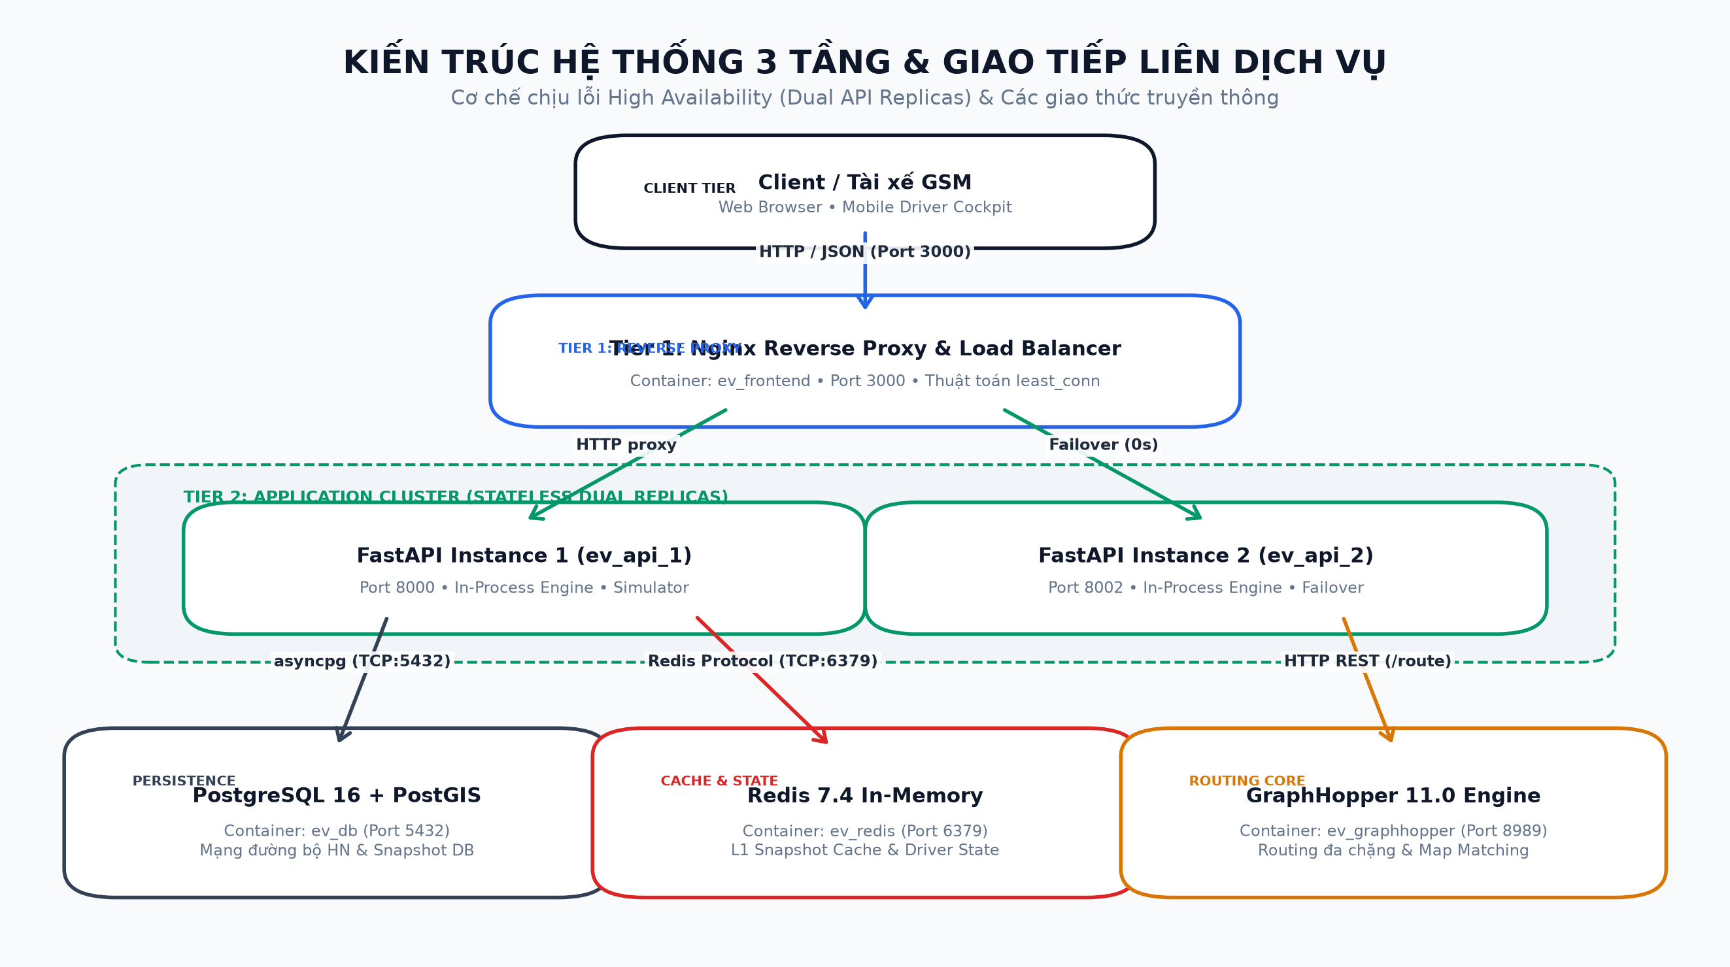
KIẾN TRÚC & GIAO TIẾP
Kiến trúc Hệ thống 3 Tầng & Giao tiếp Liên Dịch vụ
ĐẶC TÍNH GIAO TIẾP: Nginx định tuyến least_conn đến cụm API kép. Nếu api_1 sập, Nginx tự động failover sang api_2 tức thì (0s downtime). FastAPI giao tiếp qua asyncpg (PostGIS), Redis protocol (L1 Cache) và HTTP REST (GraphHopper).
Notes:
LỜI THOẠI SLIDE 2 (45s):
- Trên màn hình là sơ đồ kiến trúc 3 tầng và các giao thức truyền thông liên dịch vụ.
- Tầng 1 là Nginx Load Balancer tiếp nhận request từ Web/Driver Cockpit qua HTTP cổng 3000.
- Tầng 2 là cụm FastAPI kép độc lập (api_1 cổng 8000 và api_2 cổng 8002). Nginx cân bằng tải bằng thuật toán least_conn. Nếu 1 replica bị chết, Nginx tự động chuyển 100% request sang replica còn lại trong 0s, không để xảy ra bất kỳ gián đoạn nào.
- Tầng 3 gồm PostgreSQL/PostGIS (giao tiếp qua asyncpg), Redis L1 Cache và GraphHopper 11.0 chạy độc lập.

Slide 3
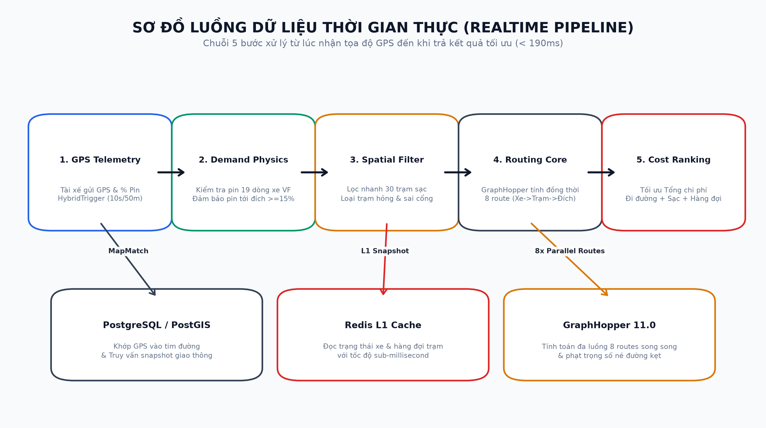
QUY TRÌNH XỬ LÝ
Sơ đồ Luồng Dữ liệu Thời gian thực (Realtime Pipeline)
HIỆU NĂNG XỬ LÝ: Toàn bộ chuỗi 5 bước từ nhận tọa độ GPS -> Khớp tim đường -> Tính năng lượng -> Lọc trạm -> Định tuyến 8 luồng song song -> Xếp hạng chi phí chỉ mất 186.4ms (P50), hoàn toàn đáp ứng thời gian thực khi xe đang chạy.
Notes:
LỜI THOẠI SLIDE 3 (45s):
- Đây là luồng di chuyển dữ liệu qua 5 mắt xích khi có 1 yêu cầu từ tài xế:
- 1. Tọa độ GPS được gửi về, thuật toán HybridTrigger khớp ngay vị trí vào tim đường Hà Nội.
- 2. Khối Demand tính toán mức pin còn lại của xe xem có đủ về đích không.
- 3. Lọc nhanh các trạm không phù hợp (hết pin đổi, không đúng chuẩn cổng).
- 4. GraphHopper tính toán đồng thời 8 tuyến đường song song ghé trạm.
- 5. Khối Ranking áp dụng hàm chi phí để chọn ra trạm tốt nhất.
- Toàn bộ quy trình 5 bước này hoàn tất trong 186 mili-giây.

Slide 4
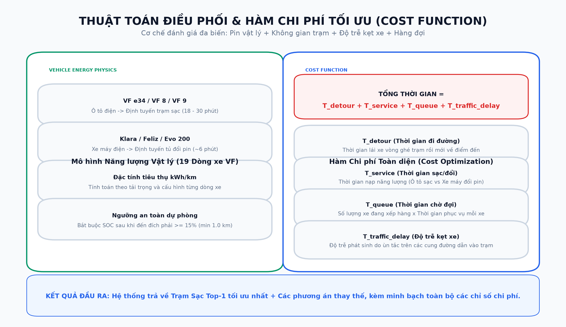
THUẬT TOÁN CỐT LÕI
Thuật toán Điều phối & Hàm Chi phí Toàn diện (Cost Function)
NGUYÊN TẮC VÀNG: Chi phí = TỔNG THỜI GIAN (Đi đường vòng + Thời gian sạc/đổi + Thời gian xếp hàng + Độ trễ kẹt xe). Trạm gần nhưng kẹt xe hoặc chờ 45p sẽ bị loại ngay để chọn trạm thoáng hơn!
Notes:
LỜI THOẠI SLIDE 4 (45s):
- Thuật toán của chúng tôi dựa trên 2 nền tảng:
- Bên trái là mô hình vật lý năng lượng của 19 dòng xe VinFast: Tự động phân định ô tô cần trạm sạc 20-30 phút, còn xe máy chỉ đổi pin 6 phút; đồng thời tính toán dự trữ pin an toàn khi về đến đích phải trên 15%.
- Bên phải là Hàm Chi phí: Tối ưu TỔNG THỜI GIAN tài xế phải bỏ ra (Đi đường + Sạc + Xếp hàng + Kẹt xe). Nhờ đó tài xế luôn được đưa đến nơi giúp họ quay lại đón khách sớm nhất.

Slide 5
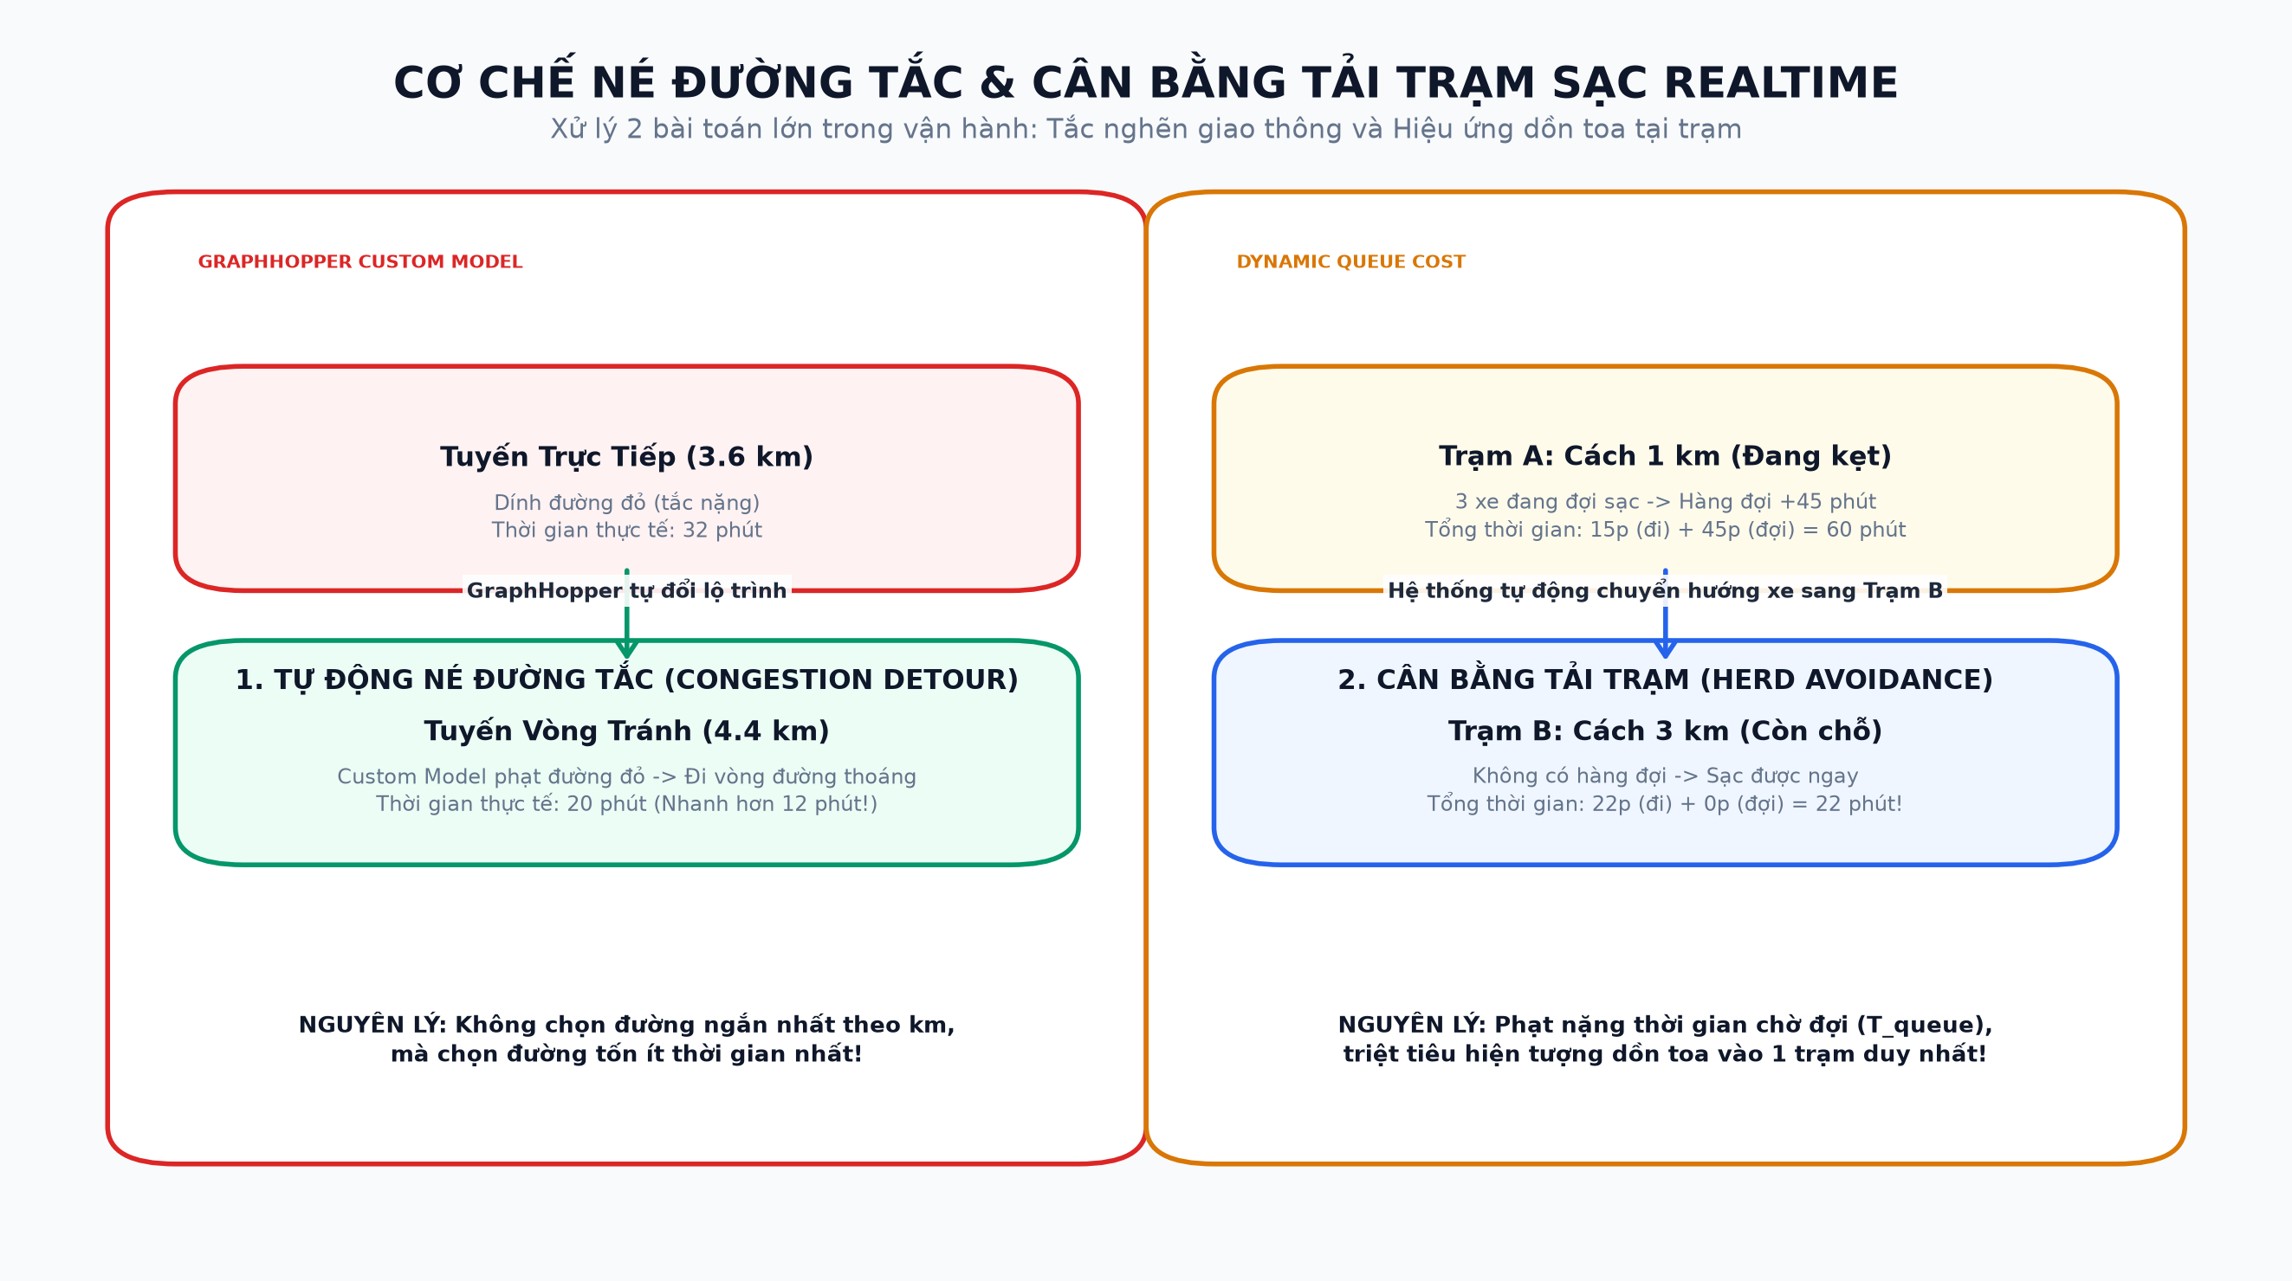
VẬN HÀNH THÔNG MINH
Cơ chế Né Đường Tắc & Cân bằng Tải Trạm Realtime
HIỆU QUẢ VẬN HÀNH: Giảm trung bình 28% thời gian chờ đợi tại trạm, tự động vòng tránh các cung đường kẹt xe và phân tải đồng đều cho toàn bộ mạng lưới 30 trạm sạc tại Hà Nội.
Notes:
LỜI THOẠI SLIDE 5 (40s):
- Hai bài toán lớn nhất trong vận hành thực tế đã được giải quyết triệt để:
- Thứ nhất, với kẹt xe: GraphHopper dùng Custom Model phạt tốc độ các đoạn đường đỏ, tự động vẽ lộ trình vòng tránh (đi xa hơn từ 3.6km lên 4.4km nhưng nhanh hơn 12 phút).
- Thứ hai, với trạm sạc: Triệt tiêu hiệu ứng dồn toa. Khi 1 trạm đông xe, thời gian chờ tăng khiến trạm đó tự động tụt hạng, các xe sau tự động được điều phối sang các trạm lân cận còn trống.

Slide 6
TRẢI NGHIỆM THỰC TẾ
Buồng lái Tài xế & Giám sát Toàn Mạng lưới Realtime
1. CHẾ ĐỘ BUỒNG LÁI TÀI XẾ (DRIVER COCKPIT)
• Giao diện tinh gọn: Thiết kế tối giản, tập trung tuyệt đối cho tài xế khi đang lái xe.
• Cảnh báo pin 3 cấp độ thông minh:
• 🟢 SAFE (>=25%): An tâm di chuyển.
• 🟡 ADVISORY (15-25%): Khuyến nghị tìm trạm sạc.
• 🔴 CRITICAL (<15%): Khẩn cấp, tự động khóa trạm sạc gần nhất.
• Thanh trượt Pin tương tác: Cho phép người vận hành kéo % pin để quan sát hệ thống tự động tái xếp hạng trạm sạc tức thì.
• Chỉ số rõ ràng: Hiển thị quãng đường vòng (Detour km), thời gian sạc và tổng chi phí dự kiến.
2. CHẾ ĐỘ GIÁM SÁT TOÀN MẠNG LƯỚI (SIMULATION)
• Bản đồ nhiệt 30 trạm sạc: Theo dõi trực tiếp trạng thái rảnh/bận, số lượng trụ sạc và xe đang đợi.
• Mô phỏng GPS mượt mà: Phát lại hành trình xe lăn bánh thực tế trên mạng lưới đường phố Hà Nội.
• Minh bạch hóa Cost Function: Click vào từng trạm để xem chi tiết thời gian đi đường, chờ đợi và kẹt xe.
• Đa nền tảng: Tương thích hoàn hảo trên trình duyệt Web Desktop và thiết bị di động của tài xế.
KẾT LUẬN: GSMVSF là giải pháp công nghệ toàn diện từ mô hình vật lý pin đến hạ tầng phân tán chịu lỗi cao, sẵn sàng phục vụ quy mô hàng ngàn xe điện cho VinFast và GSM. Cảm ơn quý vị đã lắng nghe!
Notes:
LỜI THOẠI SLIDE 6 (30s):
- Toàn bộ sức mạnh của hệ thống được gói gọn trong giao diện Buồng lái Tài xế với 3 mức cảnh báo Pin (Xanh - Vàng - Đỏ) cùng chế độ Giám sát toàn mạng lưới 30 trạm sạc.
- Hệ thống đã hoàn thiện, kiến trúc chịu lỗi cao sẵn sàng phục vụ quy mô lớn cho đội xe GSM VinFast. Xin cảm ơn và tôi sẵn sàng trả lời các câu hỏi.

